Slide 1
Обход вершин графа (поиск в глубину и поиск в ширину)
Иминов Николай
Группа Y2434
Санкт-Петербург, 2017

Slide 2
Постановка задачи
Назначением разработки является создание приложения, предназначенного для визуализации процесса обхода вершин графа методами поиска в глубину и поиска в ширину, а также реализация пользовательского интерфейса.
Задачи, решаемые в процессе достижения цели:
уточнение функциональных требований;
уточнение функциональной модели;
создание архитектуры приложения;
проектирование пользовательского интерфейса.

Slide 3
Основные функции
Разработанный программный продукт обеспечивает:
возможность выполнения каждого метода;
интерфейс взаимодействия с пользователем;
вывод данных на экран, полученных после выполнения метода;
графическое выделение изменяемой вершины на каждом шаге обхода.

Slide 4
Описание и методы решаемых задач
Разработанная система решает следующие задачи
анимированное обновление информации, выражающееся в изменении цвета элемента;
расстановка узлов и граней, показывающих их соответствие;
поиск пути методами обхода в глубину и обхода в ширину;
внедрение двух вспомогательных кнопок для пользователя (Обход в ширину (англ. Depth-First Search), обход в глубину (англ. Breadth-First Search)).

Slide 5
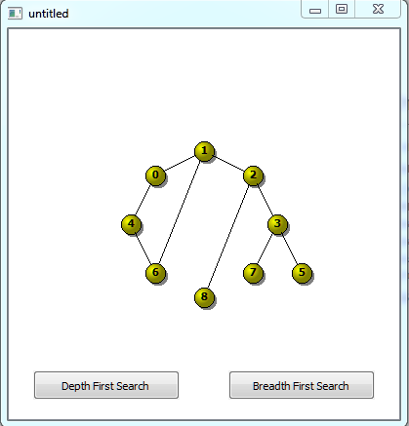
Описание выполняемых функций
Функции выполнены в соответствии с техническим заданием. Изображения графических интерфейсов, соответствующих этим функциям, представлены на следующих рисунках.
Рисунок 1.

Slide 6
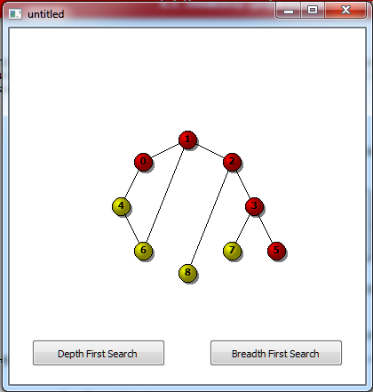
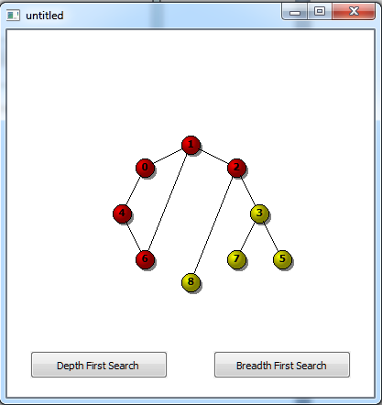
Описание выполняемых функций
Рисунок 2.
Рисунок 3.

Slide 7
Описание выполнения программы
Загрузка
Установка приложения не требуется. Продукт уже содержит в себе все необходимы библиотеки для работы.
Способ вызова
Запуск программы осуществляется путем двойного щелчка по ярлыку приложения.
Режим работы
Взаимодействия пользователя с приложением осуществляется с помощью манипулятора типа «мышь».
Завершение работы
Завершение работы производится закрытием окна приложения, в котором выполнялась работа с графом.

Slide 8

Спасибо за внимание
Санкт-Петербург, 2017

